Slide 1
PACFIM
Programa de Ahorro Cooperativo en Fondos de Inversión Mixtos
Sacapabe
Hackatón Carvajal 2019
Universidad de los Andes
CONISIS
Departamento de Ingeniería de Sistemas y Computación

Slide 2


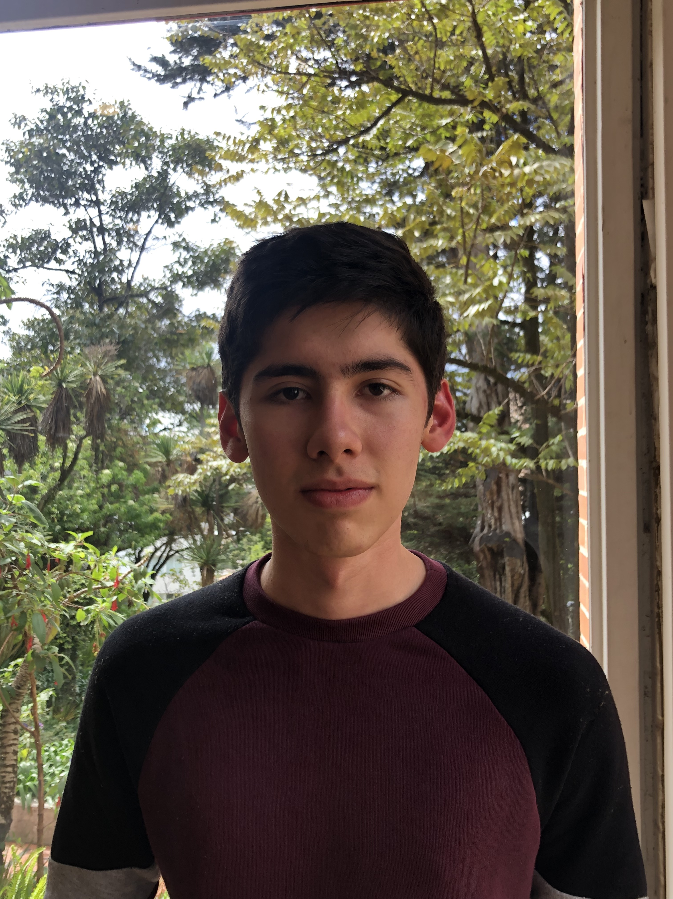
¿Quienes somos?
Juan Diego Avendaño
Ingeniería Industrial & Opción en Gestión
María Cárdenas
Ingeniería Industrial & Opción en Ingeniería de Sistemas
Juan Diego Sánchez
Ingeniería de Sistemas & Opción en Gestión
Kevin Becerra
Ingeniería de Sistemas
Álvaro Plata
Ingeniería de Sistemas

Slide 3

¡Aproximadamente 2’200,000 personas que viven en zonas rurales no están asociados a ningún sistema bancario!

Slide 4
“Créditos del Banco Agrario han aumentado 27 por ciento en 2019”
-Banco Agrario de Colombia 22/10/2019

Slide 5

CRÉDITOS
PRODUCTOS FINANCIEROS MÁS USADOS POR LOS CAMPESINOS
AHORRO

Slide 6
¿CÓMO LO ESTÁ SOLUCIONANDO EL BANCO?
CUENTAS SEMBRANDO SUEÑOS
CUENTAS DE AHORRO ACTIVO
CUENTAS DE AHORRO TRANSACCIONAL
CUENTAS DE PENSIONADOS
CUENTAS CUOTAS ALIMENTARIAS
CUENTAS NÓMINA

Slide 7
PACFIM
Programa de Ahorro Cooperativo
en Fondos de Inversión Mixtos

Slide 8
SEGMENTACIÓN SEGÚN MUNICIPIOS Y CULTIVO
GIGANTE, HUILA

Slide 9
AHORROS DE LOS CAMPESINOS
AHORROS DE JUAN
AHORROS DE PEDRO
AHORROS DE MARÍA
PACFIM DE CAFICULTORES DE GIGANTE, HUILA

Slide 10

85% de lo invertido va a operación/ inversiones bancaria tradicional. Rentando un interés fijo.
Inversión cooperativa
El 85% renta:
85% + interés
Asesoramiento y reinversión del 15%.
Cosecha
Fondo PACFIM
Tiempo
+
Reinvertir en el fondo después de la cosecha
Salida: Se llevan el 85% + i , y el 15% ya se lo consumieron.
INVERSIÓN COOPERATIVA

Slide 11
¿POR QUÉ PACFIM ES LA MEJOR SOLUCIÓN?
Ahorros en PACFIM
PACFIM
Fondos colectivos
PACFIM
Asesoramiento
Bancarización
Más clientes activos
Sentido de comunidad
Banco
Comunidad
Optimización de métodos
de producción
Confianza
Machine
Learning

Slide 12
¿POR QUÉ PACFIM ES LA MEJOR SOLUCIÓN?
PACFIM Mejoramiento Cooperativas Mayor competitividad
Generación de valor

Slide 13
INFRAESTRUCTURA PACFIM
IBUI : ÍNDICE DE BUENA UTILIZACIÓN DE LA INVERSIÓN
Datos estructurados para análisis de datos
Generación de códigos sencillos & reversibles con la info de compras

Slide 14
PROTOTIPO
Generación de código

Slide 15
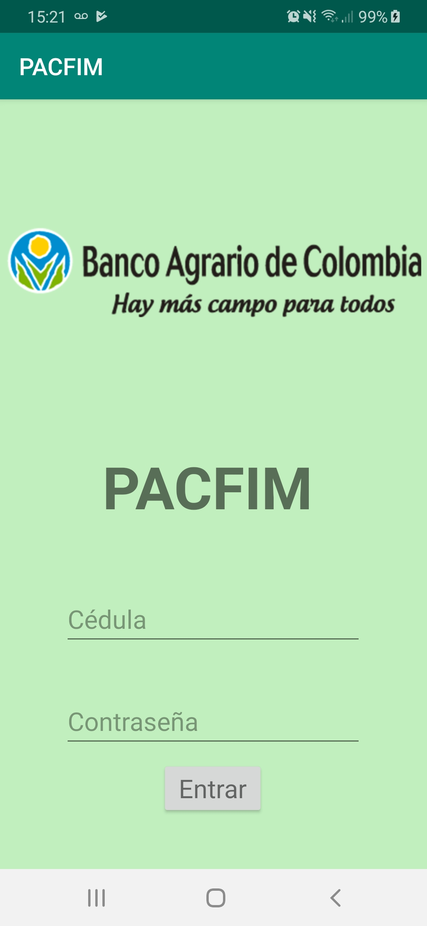
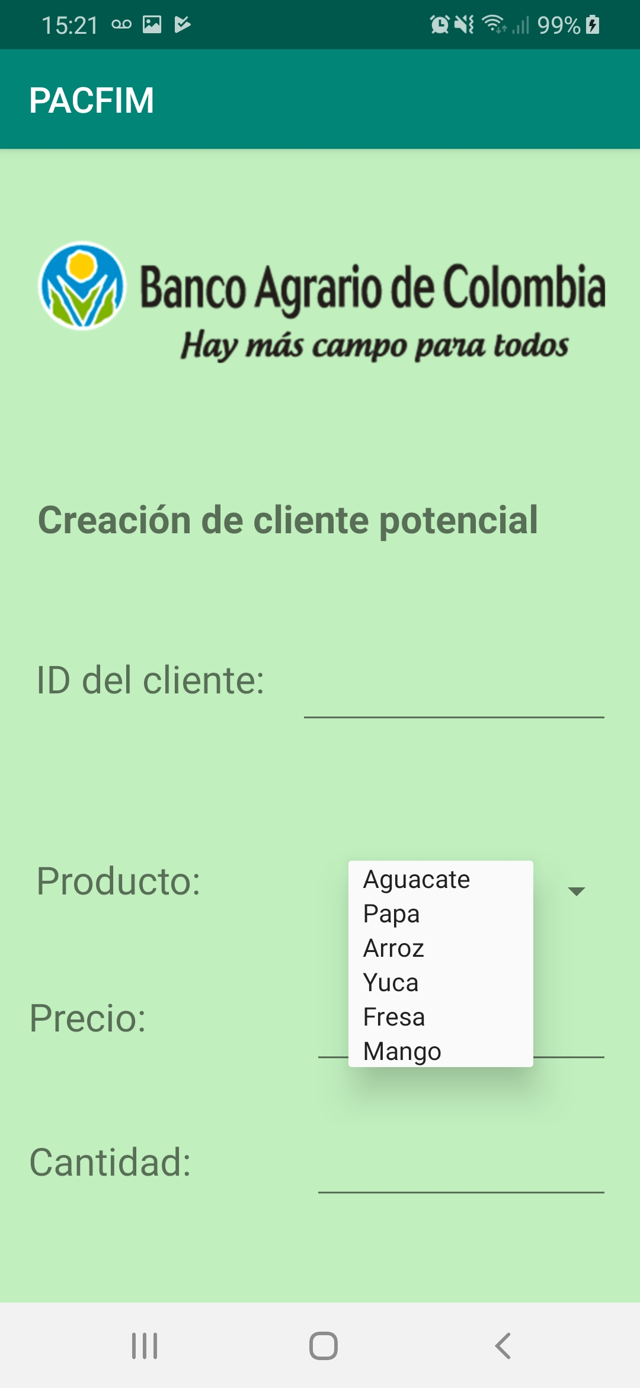
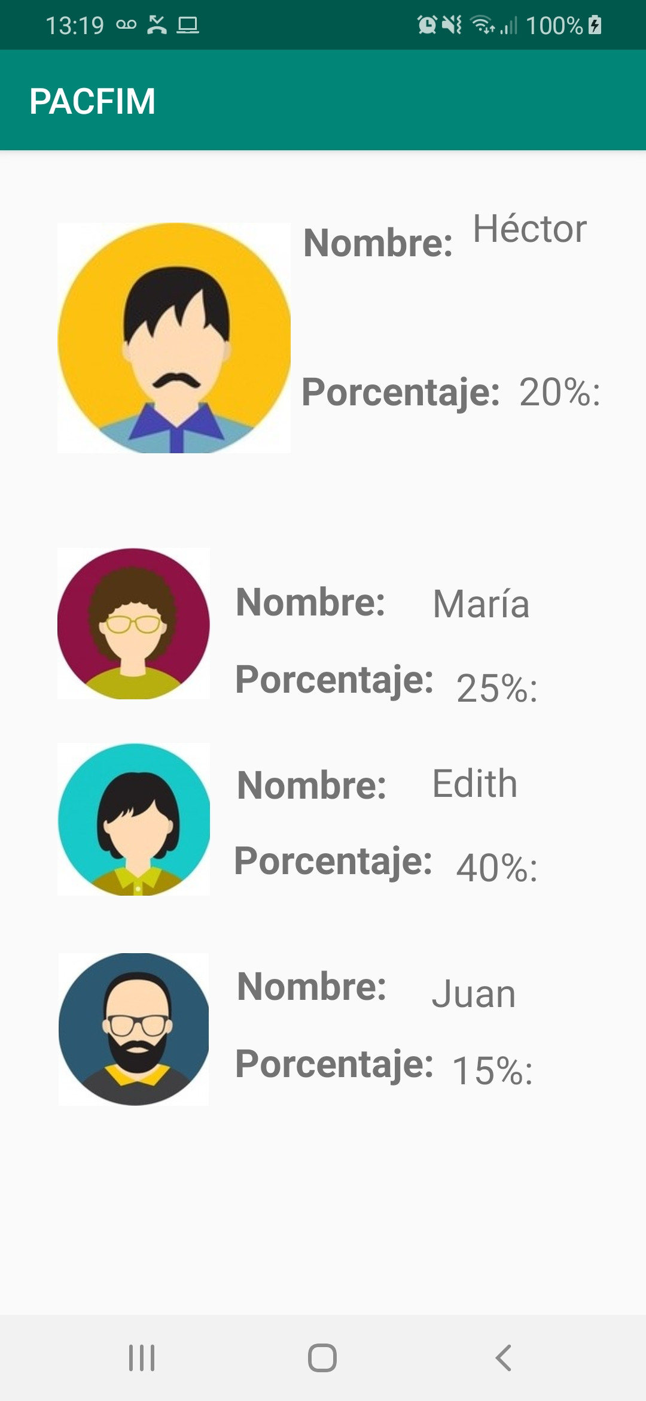
PROTOTIPO
Aplicación Android

